Slide 1
العصبية نظام تقدير
بواسطة
د ص . Suh a ir A l -Gh a b e esh
مُراجع بواسطة د محمد النعيم
1

Slide 2
تعلُّم أهداف
عند الانتهاء من هذه المحاضرة ، ال طلاب سوف يكون قادر على:
يصف ال الهياكل و المهام ل ال وسط & هامشي متوتر الأنظمة.
يصف الأهمية من المادية التقييم ل ال تشخبص ل العصبية اختلال وظيفي.
يصف التشخيص الاختبارات تستخدم ل تقييم المشتبه به
العصبية الاضطرابات و ال متعلق ب التمريض تداعيات.
2

Slide 3
ال متوتر نظام تشريح و علم وظائف الأعضاء
ال متوتر النظام مقسم داخل:
  ال عصبي مركزي نظام، تتكون ل ال مخ و الحبل الشوكي .
  ال هامشي متوتر نظام، أيّ يتكون من الجمجمة أعصاب و العمود الفقري أعصاب.
ال هامشي متوتر نظام يمكن أن يكون أبعد من ذلك مقسمة إلى جسدي ، أو طوعي ، والجهاز العصبي اللاإرادي ، أو لا إرادي متوتر نظام.
3

Slide 4
تشريح و علم وظائف الأعضاء
يتكون الجهاز العصبي اللاإرادي من ودي و الجهاز العصبي نظير الودي الأنظمة.
ال أساسي وظيفي وحدة ل ال مخ يكون ال الخلايا العصبية . يتكون من جسم الخلية ، أ التغصنات و محوار . _
ال وظيفة ل العصبي نظام يكون ل التحكم في جميع المحركات ، الحسية ، اللاإرادية ، ذهني، و سلوكي أنشطة.
4

Slide 5
ال مخ نصفي الكرة الأرضية
ال يمين جانب يستقبل معلومة من و ضوابط ال غادر جانب من الجسم. متخصص في الإدراك الجسدي البيئة والفن والموسيقى والاتصال غير اللفظي والروحي وجوه.
ال غادر يستقبل معلومة من والضوابط ال يمين جانب ل الجسم . متخصص في التحليل والحساب وحل المشكلات ، الاتصال اللفظي والترجمة الفورية واللغة والقراءة و الكتابة .
الجهاز العصبي المحيطي: الأعصاب القحفية
5

Slide 6
تقدير: صحة تاريخ
ال بداية، شخصية، الشدة ، الموقع ، مدة، والتردد _ ل علامات و أعراض.
عائلة تاريخ من الأمراض الوراثية
مراجعة ل ال طبي تاريخ
تاريخ ل صدمة أو السقوط
استخدام _ كحول و الأدوية.

Slide 7
تقدير: مرضي المظاهر
ألم: مرتبط مع العمود الفقري قرص مرض، ثلاثي التوائم ألم عصبي ، أو أعصاب أخرى علم الأمراض.
النوبات: النوبات نكون ال نتيجة ل غير طبيعي نوبة مرضية شديدة التفريغ في ال دماغي القشرة أيّ ثم يظهر مثل تغيير _ في الإحساس والسلوك حركة، تصور، أو وعيه
دوخة: يكون ا غير طبيعي إحساس ل عدم التوازن أو حركة.
مرئي الاضطرابات: يستطيع يتراوح من ال انخفض مرئي حدة ل مفاجئ العمى.
ضعف: عضلة ضعف، يكون أ شائع مظهر ل العصبية مرض.
غير طبيعي إحساس: خدر، غير طبيعي إحساس، أو خسارة _ إحساس

Slide 8
بدني الفحص : التقييم دماغي وظيفة
عقلي الحالة : ( مراقبة ال مرضى مظهر و السلوك ، علما اللباس والاستمالة و شخصي صحة.
مفكر الوظيفة : ( كرر سبعة أرقام بدون يتعثر و يتلو خمسة أرقام إلى الوراء .
معتقد المحتوى : ( مريض محتوى الفكر ). هل ال مرضى أفكار عفوية _ طبيعي، واضح، مناسب، ومتماسكة ؟ _ يفعل المريض _ يملك أي أفكار ثابتة ، أوهام، أو انشغالات؟
تصور : Agnosia يكون العجز _ لتفسير أو التعرف على الأشياء التي يتم رؤيتها من خلال خاص الحواس .

Slide 9
التقييم الوظيفة الدماغية
محرك القدرة : تقدير ل قشري محرك اندماج يحمل _ بها _ يسأل _ مريض ل يؤدي ماهر _ يمثل (رمي a كرة، أو تحرك أ كرسي).
لغة القدرة : ال شخص مع طبيعي العصبية وظيفة يستطيع يفهم و يتواصل في تحدث و مكتوب لغة.

Slide 10
محرك فحص
عضلة قوة التقييم المريض _ قدرة ل ثني أو تمديد ال الأطراف ضد مقاومة الاختبارات قوة العضلات .
التوازن و التنسيق : المخيخ تأثير على ال محرك نظام يكون ينعكس في توازن يتحكم و تنسيق. تنسيق

Slide 11
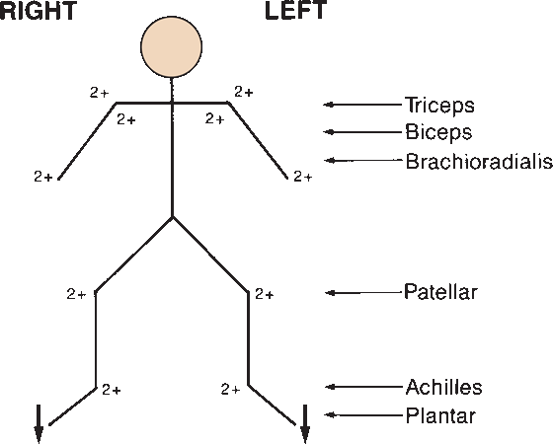
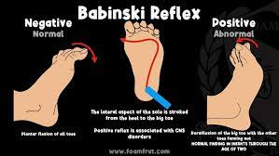
فحص ال ردود الفعل
ال محرك ردود الفعل هي انقباضات لا إرادية للعضلات استجابة للتمدد المفاجئ القريب موقع _ _ في العضلات إدراج
شائع ردود الفعل الذي - التي قد يكون تم اختباره تشمل _ ردود الأوتار العميقة (العضلة ذات الرأسين ، العضدية العضدية ، العضلة ثلاثية الرؤوس ، الرضفة والكاحل ردود الفعل) و سطحي أو الجلدية ردود الفعل (البطني ردود الفعل و أخمصي أو استجابة بابينسكي

Slide 12
فحص ال ردود الفعل
غالبًا ما يتم تصنيف استجابات الأوتار الانعكاسية العميقة على أ حجم ل 0 إلى +4.
أ 4+ يشير أ فعال بصوره زائده لا ارادي، غالباً تشير إلى علم الأمراض
3+ تشير إلى استجابة أكثر نشاطًا من _ متوسط لكن يمكن يكون طبيعي أو دلالي ل مرض
2+ يشير إلى أن متوسط أو طبيعي إجابة
1+ يشير أ ناقص النشاط أو تقلص إجابة
0 يشير لا يوجد رد.

Slide 13
حسي فحص
درجة حرارة أنظمة و ألم تصور
ذوق و تغيرات الرائحة
اللمس و مرئي التعديلات

Slide 14
التشخيص الاختبارات
CT مسح
التصوير بالرنين المغناطيسي
تصوير الأوعية الدماغية . تصوير الأوعية الدماغية هو x- شعاع يذاكر التابع دماغي الدوران مع على النقيض عامل محقون في _ المحدد شريان. تصوير الأوعية الدماغية هو قيّم أداة ل يفتش الأوعية الدموية مرض، تمدد الأوعية الدموية ، و شرياني وريدي التشوهات .
البزل القطني (LP). بين ال ثالث والرابع _ أو الرابع والخامس _ قطني فقرات للحصول عليها CSF للفحص اللاحق _ _ صداع عادة ما تدار عن طريق الراحة في السرير ، مسكن عملاء، و ترطيب

Slide 15
التشخيص الاختبارات
مخطط كهربية الدماغ (EEG). إن مخطط كهربية الدماغ مفيد اختبار لتشخيص وتقييم النوبات _ _ اضطرابات ، غيبوبة أو عضوي مخ متلازمة.
مخطط كهربية العضل (EMG). مخطط كهربية العضل مفيد في تحديد وجود العصب العضلي _ _ اضطراب والاعتلال العضلي.
تصوير النخاع: أ مخطط النخاع يكون ا الأشعة السينية ال العمود الفقري الفضاء تحت العنكبوتية المأخوذة بعد حقن أ عامل التباين في الفضاء تحت العنكبوتية الشوكي من خلال أ قطني ثقب.

Slide 16
إدارة ل مرضى مع العصبية اختلال وظيفي

Slide 17
تعلُّم أهداف
عند الانتهاء من هذه المحاضرة ، ال طلاب سوف يكون قادر على:
تعريف المتنوع _ أنواع و الأسباب ل النوبات.
استخدم التمريض _ عملية ل يطور أ يخطط الرعاية للمريض _
تعاني النوبات.

Slide 18
اِنتِزاع الاضطرابات
1- الضبطيات: نكون الحلقات غير طبيعي محرك، حسي أو اللاإرادي نفسية نشاط (أو مزيج _ ل هؤلاء) ناتج عن إفرازات مفرطة مفاجئة من المخ الخلايا العصبية.
يفرق التصنيف الدولي للمضبوطات بين اثنين الأنواع الرئيسية : جزئي النوبات الذي - التي يبدأ في واحد جزء من الدماغ ، والنوبات المعممة التي تنطوي على الكهربائية التفريغ في الدماغ كله . _
معظم النوبات نكون مفاجئ و عابر .
الصرع: هو مجموعة من المتلازمات تتميز بنوبات صرع متكررة غير مبررة.

Slide 19
أنواع
1. الحجز الجزئي
تعتمد على المنطقة
قد تتطور إلى نوبة توترية رمعية معممة.
مقسمة إلى
  نوبة جزئية بسيطة ومعقدة
  نوبات جزئية بسيطة:
    1- عدم فقدان الوعي 2- تدوم أقل من دقيقة واحدة.
    مصافحة إصبع أو يد
    رعشة الفم لا يمكن السيطرة عليها.
    تحدث بطريقة غير مفهومة
    دائِخ
    مشاهد أو أصوات أو روائح أو أذواق غير سارة ،

Slide 20
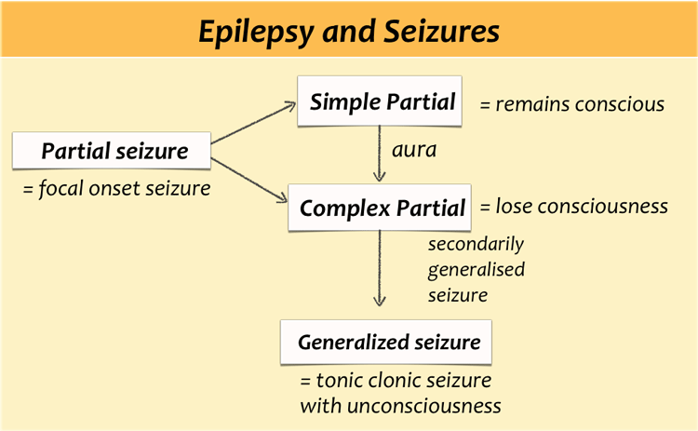

Slide 21
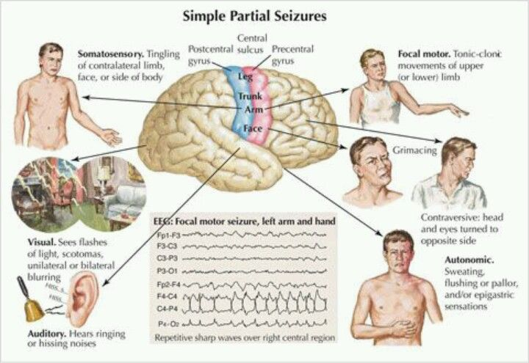

Slide 22
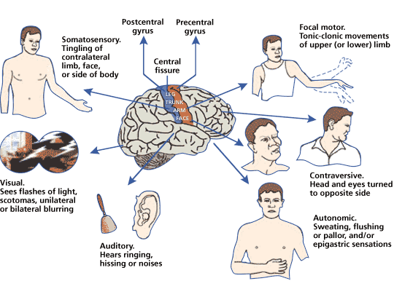
  النوبة الجزئية المعقدة:
    عادة تتطور الفص الصدغي
    بعض التعديلات في LOC ، ونادرًا ما تكتمل LOC
  يبقى بلا حراك أو يتحرك تلقائيًا ولكن بشكل غير مناسب للزمان والمكان
  قد تواجه مشاعر مفرطة من الخوف أو الغضب أو الابتهاج أو التهيج.
  لا يتذكر الشخص الحلقة

Slide 23
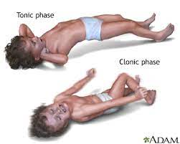
معمم : إفرازات صرع ثنائية متزامنة في الدماغ منذ بداية النوبة.
  يتأثر الدماغ بأكمله
  لا يوجد تحذير.
  يفقد وعيه
منشط- رمعي ، أو ذل كبير.
  السقوط متبوعًا بتصلب الجسم ( طور التوتر ) لمدة 10 إلى 20 ثانية.
  الرجيج في الأطراف ( المرحلة الارتجاجية ) لمدة 30 إلى 40 ثانية أخرى

Slide 24
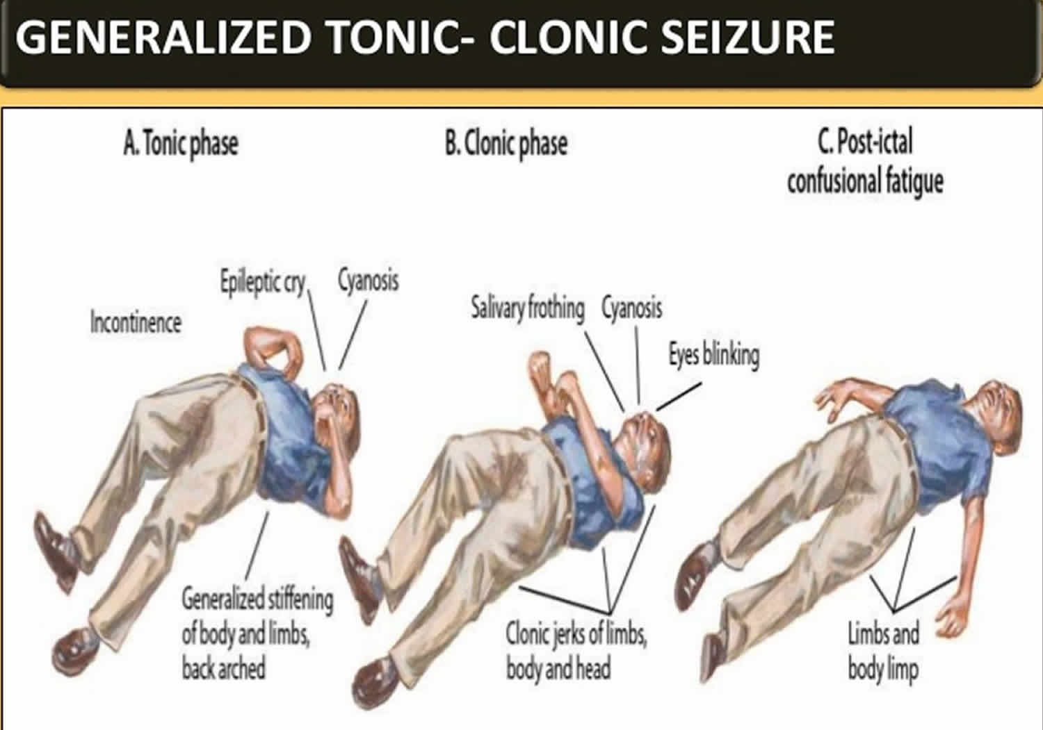

Slide 25
النوبات المعممة (الضرع الكبير) كلا نصفي الكرة المخية. تقلص منشط ارتجاجي معمم
بكاء الصرع.
غالبًا ما يتم مضغ اللسان ، ويسلس البول والبراز.
بعد دقيقة أو دقيقتين ، تهدأ النوبات المتشنجة. يرتاح المريض ويستلقي في غيبوبة عميقة ويتنفس بصخب.
بعد النوبة: مشوش ويصعب الاستيقاظ وقد ينام لساعات.
الصداع والتهاب العضلات والتعب والاكتئاب

Slide 26
الصرع
الصرع: هو مجموعة من المتلازمات تتميز بنوبات صرع متكررة غير مبررة.
يمكن أن يكون الصرع:
أساسي (مجهول السبب)
ثانوي (عندما يكون السبب معروفًا ويكون الصرع أحد أعراض حالة كامنة أخرى ، مثل ورم في المخ).

Slide 27
أسباب الصرع
خلال الأشهر الستة الأولى من العمر هي: إصابة الولادة ، العيوب الخلقية التي تشمل الجهاز العصبي المركزي ، الالتهابات ، أخطاء التمثيل الغذائي.
الأسباب في 2 و 20 سنة: العدوى والصدمات والعوامل الوراثية.
في عمر 20 و 30 سنة: رضوض أو أورام دماغية أو أمراض الأوعية الدموية.
بعد سن الخمسين: السكتة الدماغية وأورام المخ

Slide 28
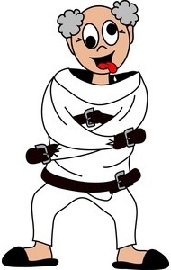

حقائق عن الصرع
قد تكون إصابات الدماغ هي سبب النوبات ولكن لجميع الضحايا.
الأشخاص المصابون بالصرع ليسوا متخلفين عقليًا.
الأشخاص المصابون بالصرع ليسوا عنيفين أو مجانين.
الأشخاص المصابون بالصرع ليسوا مرضى عقليًا.
لا تسبب النوبات ضررًا للدماغ.
الصرع ليس بالضرورة وراثيًا.
الصرع ليس اضطرابًا يستمر مدى الحياة.
  حوالي 60٪ يعانون من الصرع الذي يمكن السيطرة عليه بسهولة. ومع ذلك ، سيتطلب حوالي 25٪ علاجًا مدى الحياة.
الصرع ليس لعنة: الصرع لا علاقة له باللعنات أو الحيازة أو العقوبة.

Slide 29
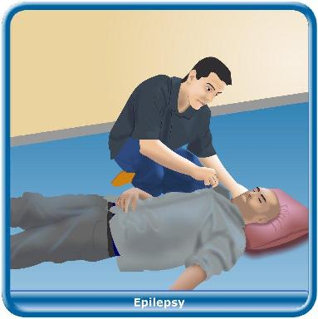
الإسعافات الأولية: أثناء النوبة
ابق هادئا
توفير الخصوصية وحماية المريض من المتفرجين الفضوليين. (إذا كان المريض الذي لديه هالة يبحث عن مكان آمن وخاص.)
قم بتخفيف المريض إلى الطابق العلوي ، إن أمكن.
حماية الرأس بضمادة لمنع الإصابة (من الاصطدام بسطح صلب).
ادفع أي أثاث قد يصيب المريض أثناء النوبة جانبًا

Slide 30
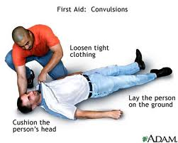
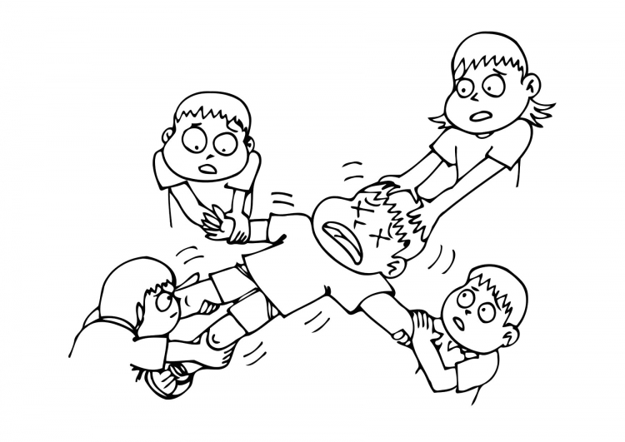
الإسعافات الأولية: أثناء النوبة
أثناء النوبة
راقب التنفس
قم بفك الملابس الضيقة.
انتبه إلى طول النوبة
لا تحاول كبح جماح الشخص ، فلا يمكنك إيقاف النوبة
لا تجبر الشخص على إدخال أي شيء في فمه أو تعطيه أي شيء ليأكله أو يشربه
إذا استمرت النوبة لأكثر من خمس دقائق ، اتصل على 199

Slide 31
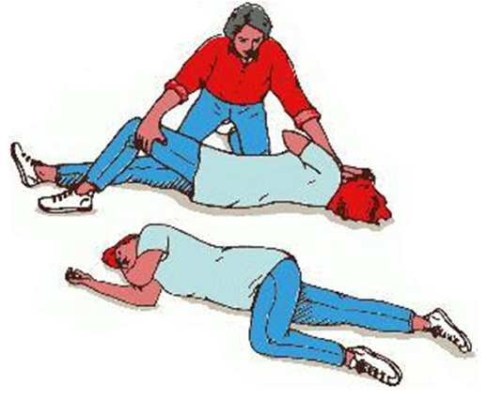
بعد النوبة
إذا كان المريض في السرير ، فقم بإزالة الوسائد ورفع القضبان الجانبية.
لا تفتح الفكين المشبوكين
ضع المريض على جانب واحد مع خروج الرأس للأمام ، مما يسمح للسان بالهبوط للأمام ويسهل تصريف اللعاب والمخاط.
إذا كان الشفط متاحًا ، فاستخدمه إذا لزم الأمر
إفرازات واضحة .
إذا كان المريض في السرير ، فقم بإزالته
الوسائد ورفع القضبان الجانبية .

Slide 32
بعد النوبة
6. لا تفتح الفكين المشبوكين
7. ضع المريض على جانب واحد مع خروج الرأس للأمام ، مما يسمح للسان بالهبوط للأمام ويسهل تصريف اللعاب والمخاط. إذا كان الشفط متاحًا ، فاستخدمه إذا لزم الأمر لتنظيف الإفرازات.
8. ربما يشعر الشخص بالارتباك والارتباك.
9. سيكونون أيضًا متعبين جدًا ، لذا دعهم ينامون ولكن ابق معهم حتى يستيقظوا تمامًا.
10. لا تعطيه أي شيء يأكله أو يشربه حتى يتعافى تمامًا

Slide 33
التمريض إدارة
يفعل لا محاولة ل نقب يفتح فكي الذي - التي نكون مشدود في أ تشنج ل إدراج أي شئ.
لا محاولة يجب يكون صنع لكبح جماح ال مريض خلال ال اِنتِزاع.
لو ممكن، مكان ال مريض على واحد جانب مع رأس انثناء إلى الأمام.
بريد أ اِنتِزاع
يحفظ على المريض _ جانب واحد ل منع الطموح. تأكد _ مجرى الهواء يكون براءة اختراع.
هناك يكون عادة أ فترة ل ارتباك بعد أ كبير mal اِنتِزاع.
ال مريض، على صحوة يجب يكون إعادة توجيه ل ال بيئة.

Slide 34
بعد النوبات الجزئية
متى تتصل برقم 911؟
إذا كانت هذه هي المرة الأولى
إذا استمرت النوبة لأكثر من 5 دقائق
إذا كان الشخص يعاني من نوبة تلو الأخرى
إذا كان الشخص حاملاً أو مصابًا أو مصابًا بمرض السكر
إذا توقفت النوبة ولم يستعيد الشخص وعيه خلال 10-15 دقيقة.
إذا كان الشخص لا يتنفس بشكل صحيح في غضون دقيقة واحدة بعد النوبة.
اطرح أسئلة لتحديد ما إذا كان الضحية يعرف اتجاهه X3.
دع الضحية يعرف ما حدث أثناء النوبة واسمح له بالتحدث عنها.
مساعدة الضحية على تلبية احتياجاته ؛ قد يطلب منشفة أو منديل لمسح أي لعاب. قد يحتاج بعض الأشخاص إلى الذهاب إلى الحمام. قد يرغب الآخرون في الاستلقاء

Slide 35
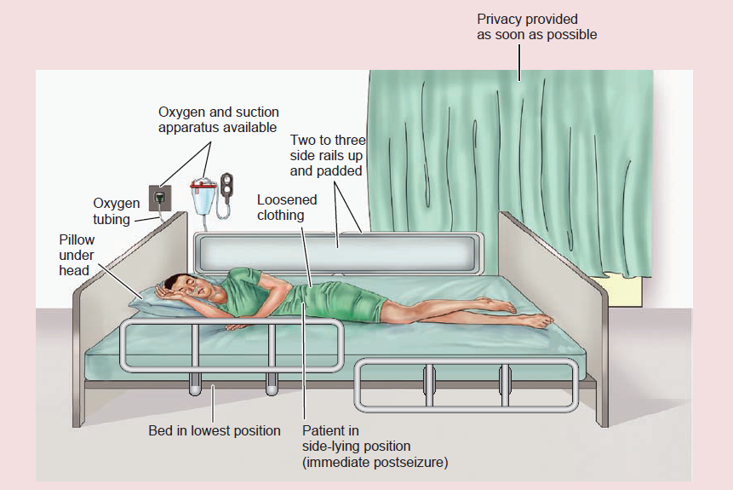

Slide 36
التقييم التشخيصي
لتحديد نوع النوبات وتكرارها وشدتها والعوامل المسببة لها.
تاريخ تنموي
مختبر. الاختبارات
التصوير بالرنين المغناطيسي - الآفات ، والتشوهات الدماغية ، والتغيرات التنكسية الدماغية
مخطط كهربية الدماغ
التصوير المقطعي المحوسب (SPECT): يمكن إزالة التصوير المقطعي المحوسب بانبعاث فوتون واحد لتحديد المنطقة في الدماغ التي تؤدي إلى حدوث النوبات جراحيًا.

Slide 37
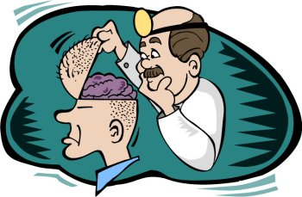
الإدارة الطبية
فردي (تنشأ بعض الأشكال من تلف في الدماغ والبعض الآخر من تغير كيمياء الدماغ)
العلاج الدوائي
  آليات العمل الدقيقة غير معروفة.
  الهدف: تحقيق السيطرة على النوبات مع الحد الأدنى من الآثار الجانبية.
  لا يعالج النوبات.
  يتم اختياره على أساس نوع النوبة وفعالية وسلامة الأدوية. يسرد الجدول 61-4 الأدوية.
الإدارة الجراحية
يشار إليها في الأورام داخل الجمجمة أو الخراجات أو الخراجات أو التشوهات الوعائية.
النوبة المستعصية (لا تستجيب للمخدرات): إزالة المنطقة التي تولد النوبات.

Slide 38
تشخيصات التمريض
خطر الإصابة المرتبطة بنشاط الاستيلاء
الخوف المرتبط بإمكانية حدوث نوبات
المواجهة الفردية غير الفعالة المتعلقة بالضغوط التي يفرضها الصرع
المعرفة الكافية المتعلقة بالصرع ومكافحته

Slide 39

التدخلات التمريضية
منع الإصابة هو أولوية. وسادات مطبقة على القضبان الجانبية ...
تقليل الخوف من النوبات:
  التقيد بالعلاج الموصوف
  علاقة ثقة.
  يجب تناول الأدوية المضادة للتشنج بشكل مستمر ، وعدم إدمان المخدرات.
  تجنب الاضطرابات العاطفية والضغوط البيئية وظهور الحيض عند المريضات أو الحمى.

Slide 40
تدخلات التمريض
  شجع على اتباع نمط حياة روتيني منتظم ونظام غذائي (تجنب المنشطات المفرطة) وممارسة الرياضة والراحة (قد يؤدي الحرمان من النوم إلى خفض عتبة النوبة).
  النشاط المعتدل علاجي ،
  النظام الغذائي الكيتون (نظام غذائي عالي البروتين ، منخفض الكربوهيدرات ، نظام غذائي عالي الدهون)
  يعجل التحفيز الضوئي بالنوبات (ارتداء نظارات داكنة
  ادارة الاجهاد
  ممنوع تناول الكحول

Slide 41
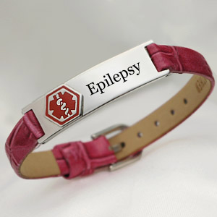
التدخلات التمريضية
تحسين آليات المواجهة
مشاعر الوصم والانفصال والاكتئاب وعدم اليقين. عدم القدرة على القيادة والشعور بالاختلاف عن الآخرين والبطالة والمخاوف بشأن العلاقات والإنجاب. ردود فعل الأسرة
تقديم المشورة
تثقيف المريض والأسرة
حمل بطاقة تعريف طبية للطوارئ أو ارتدِ سوار المعلومات الطبية .
التثقيف حول الأدوية وكذلك الرعاية أثناء النوبة.
المضاعفات المحتملة وإدارتها : الحالة الصرعية ، سمية الأدوية - تقييم مستويات الأدوية في المصل بانتظام. التفاعلات الدوائية - تقوي أو تثبط فعالية الأدوية.

Slide 42
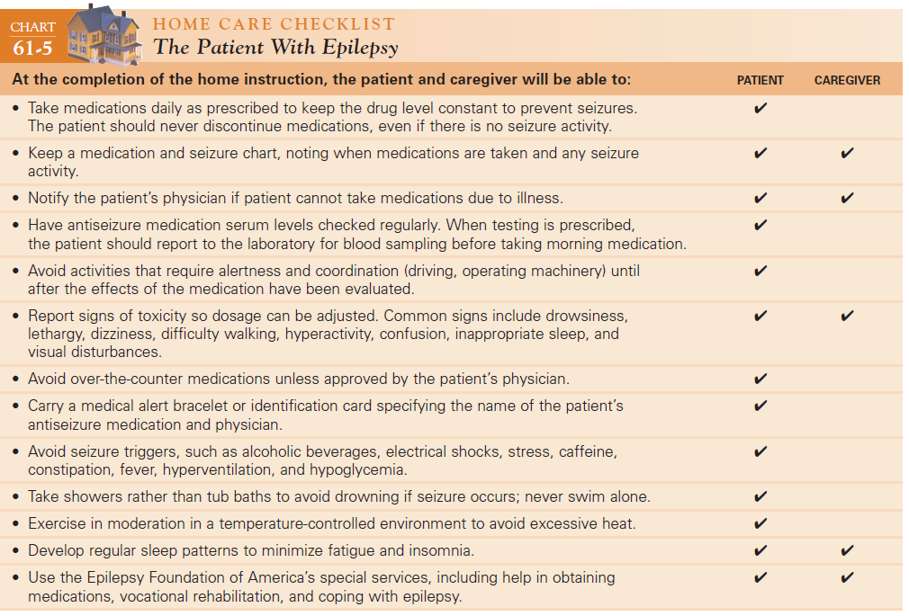
66

Slide 43
حالة صرعية
نشاط النوبات الحادة لفترات طويلة = عبارة عن سلسلة من النوبات المعممة التي تحدث دون الشفاء التام للوعي بين النوبات.
تستمر لمدة 30 دقيقة على الأقل ، حتى بدون ضعف في الوعي.
حالة طبية طارئة: قد تسبب توقف التنفس (احتقان وريدي ونقص الأكسجة في الدماغ).
تلف دماغي مميت.
العوامل المؤثرة: انسحاب مضادات الاختلاج والحمى والعدوى.

Slide 44
حالة الصرع: الإدارة الطبية
الأهداف: وقف النوبات في أسرع وقت ممكن
  لضمان الأوكسجين الدماغي الكافي
  الحفاظ على حالة خالية من النوبات.
إنشاء مجرى الهواء والأكسجين الكافي
يتم إدخال الأنبوب الرغامي.
ديازيبام (فاليوم) ، الفينيتوين ، الفينوباربيتال) للحفاظ على حالة خالية من النوبات.
التقييم والرصد المستمر + يتم مراقبة العلامات الحيوية والعلامات العصبية

Slide 45
حالة الصرع: الإدارة الطبية
يتم حقن دكستروز IV إذا كانت النوبة ناتجة عن نقص السكر في الدم.
التخدير العام مع الباربيتورات قصيرة المفعول
وضعية الكذب الجانبية
شفط
يتم مراقبة الخط الرابع عن كثب ،
رعاية المريض أثناء النوبة

Slide 46
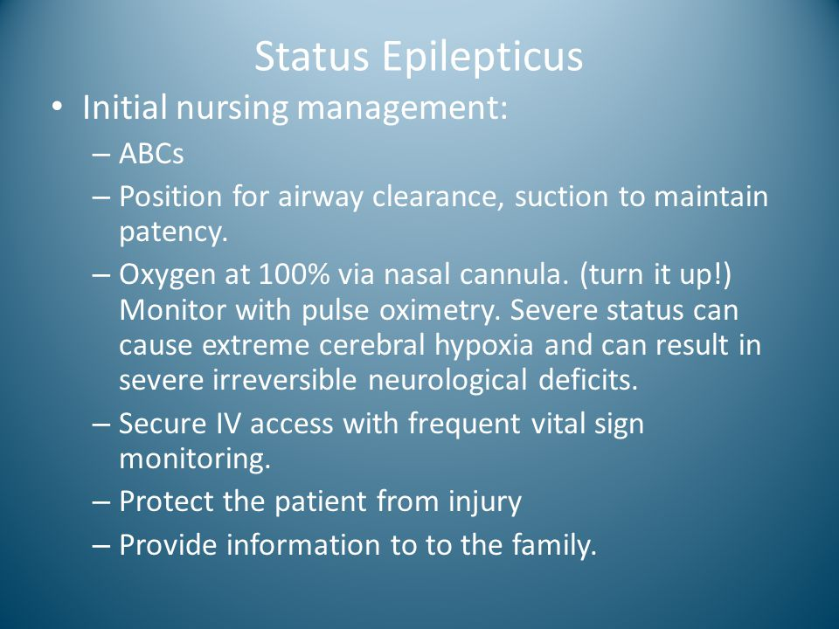

Slide 47
2- ال الصرع
الصرع: هو مجموعة من المتلازمات التي تتميز بها يتكرر النوبات.
في معظم حالات الصرع ، يكون السبب غير معروف (مجهول السبب).
يمكن أن يتبع الصرع الرأس إصابات بعض المعدية الأمراض (البكتيرية والفيروسية) ، تسمم (كربون أحادي أكسيد) ، مشاكل الدورة الدموية حمى، التمثيل الغذائي و الغذائية اضطرابات ، والمخدرات أو الكحول تسمم.
إنها أيضًا مرتبط مع أورام المخ ، الخراجات ، & خلقي التشوهات.

Slide 48
مرضي المظاهر
في بسيطة جزئية النوبات، فقط أ اصبع اليد أو يُسلِّم يمكن هزة، أو قد يهتز الفم بشكل لا يمكن السيطرة عليه. قد يتحدث الشخص بشكل غير مفهوم ، قد يصاب بالدوار ، وقد يختبر بشكل غير عادي أو مشاهد أو أصوات أو روائح أو مذاقات كريهة ، ولكن دون فقدان الوعي.
في النوبات الجزئية المعقدة ، يبقى الشخص إما بلا حراك أو التحركات تلقائيا لكن بشكل غير لائق ل وقت والمكان ، أو قد يتعرضون لمشاعر مفرطة من الخوف والغضب ، ابتهاج أو التهيج.
أيا كان المظاهر _ الشخص يفعل لا يتذكر ال حلقة متى هو - هي انتهى .

Slide 49
مرضي المظاهر
قد يكون هناك صلابة شديدة في الجسم كله تليها استرخاء العضلات بالتناوب و التقلص (المعممة رمعي منشط التقلص).
ال متزامنة تقلصات ل ال الحجاب الحاجز و صدر عضلات يمكن ينتج سمة الصرع يبكي. غالبًا ما يمضغ اللسان ، والمريض يمضغ سلس البول ل البول والبراز .
بعد 1 أو 2 دقائق، ال متشنج حركات يبدأ لتهدأ _ يرتاح المريض ويستلقي في غيبوبة عميقة ويتنفس بصخب. بعد النوبة ، غالبًا ما يكون المريض مشوش & من الصعب أن تجنب & يمكن ينام ل ساعات.

Slide 50
تقدير و التشخيص الموجودات
ال مريض تم استجوابه عن أمراض أو رأس إصابات الذي - التي يمكن يملك متأثر ال مخ.
البيوكيميائية ، أمراض الدم ، ومصلي _ دراسات.
التصوير بالرنين المغناطيسي يستخدم للكشف عن الآفات في الدماغ، الارتكاز تشوهات وعائية دماغية شذوذ.
ال مخطط كهربية الدماغ (تخطيط كهربية الدماغ)

Slide 51
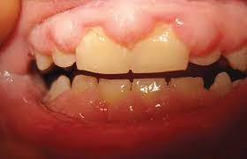
طبي إدارة
فارماكولوجي مُعَالَجَة:
دواء ضوابط العلاج بدلاً من يشفي النوبات.
يمكن أن يكون تضخم اللثة (تورم وتضخم اللثة) مرتبط مع طويل الأمد يستخدم ل الفينيتوين (ديلانتين).
دوري بدني & طب الأسنان الامتحانات & معمل الاختبارات نكون إجراء.
جراحي إدارة
يشار إلى الجراحة للمرضى الذين يعانون من الصرع من الأورام داخل الجمجمة أو الخراج أو الخراجات أو الأوعية الدموية الشذوذ.

Slide 52
التمريض عملية:
ال مريض مع الصرع
تقدير:
يسأل المريض عن العوامل التي قد تحدث ترسب ال النوبات.
كحول المدخول موثق.
تحدد الممرضة ما إذا كان المريض يعاني من هالة (تحذير إحساس) قبل ا نوبة صرع، أيّ قد يشير إلى أصل النوبة (مثل رؤية أ قد يشير الضوء الوامض إلى أن النوبة نشأت في قذالي الفص).

Slide 53
التمريض عملية:
ال مريض مع الصرع
تشخبص
مخاطرة ل إصابة متعلق ب ل اِنتِزاع نشاط
يخاف متعلق ب ل ال إمكانية ل النوبات
غير فعال فردي التأقلم متعلق ب ل الضغوط
ناقص معرفة متعلق ب للصرع و إنه يتحكم
محتمل مضاعفات
الإمكانات الرئيسية _ تعقيد من المرضى مع الصرع يكون
حالة الصرع

Slide 54
التمريض عملية:
ال مريض مع الصرع
التمريض التدخلات:
1- منع إصابة:
ال مريض يجب يكون وضعت على ال الكلمة و أي انسداد
أغراض يجب يكون إزالة.
لا ينبغي أبدًا إجبار المريض على اتخاذ موقف ، ولا ينبغي لأحد ذلك محاولة ل إدراج أي شئ داخل ال مرضى الفم مرة واحدة أ اِنتِزاع بدأت .
مرضى على اِنتِزاع احتياطات يجب يملك الواح مُطبَّق ل جانب القضبان بينما في السرير.

Slide 55
التمريض عملية:
ال مريض مع الصرع
التمريض التدخلات:
2- تقليص يخاف ل النوبات
هو - هي يجب أن يكون أكد أن المنصوص عليها انتيسيزور يجب أن يؤخذ الدواء على أساس مستمر بدون الخوف من المخدرات الاعتماد أو الإدمان.
النشاط المعتدل علاجي ولكنه مفرط يمارس يجب قد تم تحاشيه.
التحفيز الضوئي (الأضواء الساطعة ، مشاهدة التلفزيون) يمكن ترسب النوبات؛ يلبس مظلم قد النظارات يكون وقائي.

Slide 56
التمريض عملية:
ال مريض مع الصرع
التمريض التدخلات:
توتر تنص على (القلق) يستحث النوبات في بعض مرضى.
يجب تجنب المشروبات الكحولية . 3- التحسين آليات المواجهة :
الاجتماعية و ترفيهية فرص نكون ضروري ل جيد عقلي صحة.
تعليم مرضى مع الصرع و هُم العائلات عن أعراض و إدارتهم _

Slide 57
التمريض عملية:
ال مريض مع الصرع
التمريض التدخلات:
4- المراقبة وإدارة الإمكانات المضاعفات:
ال المريض والأسرة نكون تعليمات حول الجانب تأثيرات ويتم إعطاؤهم إرشادات محددة للتقييم والإبلاغ علامات والأعراض تشير دواء جرعة مفرطة.
5- تعزيز الوطن و الرعاية المجتمعية
تعليم مرضى رعاية ذاتية
استمرار رعاية

Slide 58
ال نهاية

